Slide 1
Inheritance
Prepared by Adi Wahyu Pribadi

Slide 2
Review Pertemuan Minggu ke-4
Kita sudah tahu apa itu
  Class
  Object
  Attributes
  Methods
  Instantiate Objects
Membuat program sederhana Java yang berorientasi object
Tools yang digunakan VS Code dengan plugins Java
Notes:
Salam dan beri semangat

Slide 3
Sub CPMK ke-4 (Minggu ke-5)
Mahasiswa mampu mengimplementasikan konsep inheritance pada Bahasa Java
  Parent Class, Child Class, Contoh Karyawan Parent Class dan Dosen sebagai Child Class

Slide 4
Konsep Inheritance/Penurunan
Inheritance pada prinsipnya adalah menurunkan atribut/method suatu Super Class (Parent Class) ke Sub Class (Child Class).
Misalkan ada Karyawan di UP yang memiliki
Artribut: kode karyawan, nama
Method: absenDatang(), kerja(), absenPulang()
Lalu ada karyawan lain misalkan Dosen. Dosen juga merupakan karyawan. Jadi semua atribut dan method di Karyawan dapat digunakan di Dosen.
Namun begitu biasanya ada yang membedakan.
Dosen ada
Atribut: NIDN (Nomor Induk Dosen)
Method: mengajar().
Kita bisa bilang bahwa Dosen adalah Child/Sub Class dari Karyawan
Karyawan adalah Parent/Super Class dari Dosen

Slide 5
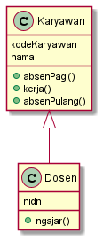
UML: Class Diagram
Misalkan kita membuat 1 objek Karyawan dan 1 objek Dosen
Dadang adalah Karyawan
Amir adalah Dosen
Atribut Dadang yang merupakan objek dari Karyawan dapat dipakai semua oleh Amir
Begitu juga method Dadang absenPagi(), kerja(), dan absenPulang() dapat dipakai Amir

Slide 6
Implementasi Class Diagram Karyawan → Dosen
Karyawan dadang = new Karyawan();
dadang.kodeKaryawan = “12345”;
Dadang.nama = “Dadang Suradang”;
Dosen amir = new Dosen();
amir.kodeKaryawan = “12346”;
amir.NIDN = “23467”;
Amir.nama = “Amir Murtako”;
dadang.absenPagi();
dadang.kerja();
amir.absenPagi();
amir.ngajar();
dadang.absenPulang();
amir.absenPulang();
class Karyawan {
String kodeKaryawan;
String nama;
absenPagi(){}
kerja(){}
absenPulan(){}
}
class Dosen extends Karyawan {
String NIDN;
ngajar(){}
}

Slide 7
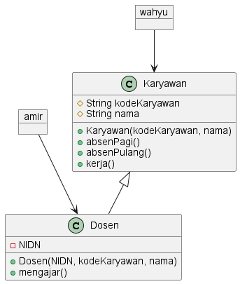
Implementasi di Java 18 berikut Class Diagram UML nya

Slide 8
Contoh Lain Inheritance
Sekarang contoh lain, misalkan bangun datar.
Yang termasuk bangun datar adalah:
Segitiga
PersegiPanjang
Lingkaran
Ketiga bangun datar tersebut pasti bisa dihitung:
Keliling, dan
Luas
Yang membedakan ketiganya adalah atributnya
Segitiga → alas dan tinggi
PersegiPanjang → panjang dan lebar
Lingkaran → diameter/jari-jari
Dari sini kita bisa membuat Super/Parent Class BangunDatar yang memiliki Sub/Child Class
Segitiga
PersegiPanjang
Lingkaran

Slide 9
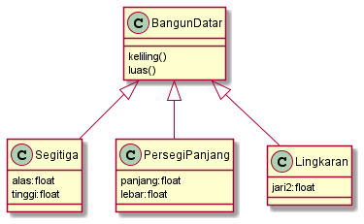
UML: Class Diagram
Dari gambar class Diagram di samping
Bisa kita simpulkan bahwa: Segitiga, PersegiPanjang, dan Lingkaran dapat menggunakan method keliling() dan luas()
Namun untuk menghitung keliling() dan luas() masing-masing BangunDatar menggunakan rumus yang berbeda karena parameter input untuk menghitungnya berbeda-beda
Untuk lebih memahami konsep BangunDatar sila kunjungi Website PetaniKode
https://www.petanikode.com/java-oop-inheritance/

Slide 10
Method Overriding
Method Overriding dilakukan saat kita ingin membuat ulang sebuah method pada sub-class atau class anak.
Method Overriding dapat dibuat dengan menambahkan anotasi @Override di atas nama method atau sebelum pembuatan method.
Seperti pada contoh BangunDatar, cara menghitung keliling() dan luas() dari turunan BangunDatar berbeda-beda. Maka kita gunakan @override pada method keliling() dan luas() dari setiap class turunan BangunDatar.
Lihat lagi di https://www.petanikode.com/java-oop-inheritance/

Slide 11
Contoh Method Overriding
Contoh lain method overriding
Pada class Karyawan ada method kerja() yang menampilkan kata “saya kerja di gedung fakultas teknik”, lalu ada child Dosen yang juga memiliki method kerja() namun di dalamnya menampilkan “saya rapat di ruangan prodi”
Kita bisa bilang bahwa method kerja() di Dosen menimpa/overriding method kerja() di Karyawan. Sedangkan method kerja() di Karyawan ditimpa/overriden oleh method kerja() Dosen.

Slide 12
Java Modifiers
Class dalam program Java dapat saling berhubungan dengan cara memberikan akses terhadap member mereka.
Semua yang ada di dalam class (atribut dan method) disebut member. Biasanya akan ada tingkatan akses yang disebut modifier.
Pada hubungan inheritance, semua member di dalam class induk akan bisa diakses oleh class anak (subclass), kecuali member tersebut diberikan modifier private.

Slide 13
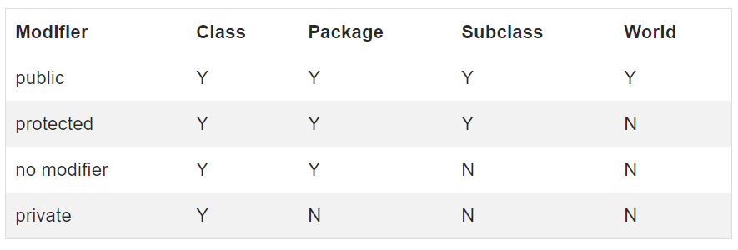
Java Modifiers: public, private, dan protected.
Apabila kita tidak menggunakan tiga kata kunci tersebut, maka member atau class itu tidak menggunakan modifier (no modifier).
Masing-masing modifier akan menentukan di mana saja member bisa diakses.
Di diagram UML
Public tanda plus ‘+’
Private tanda min ‘-’
Protected tanda pagar ‘#’
Y artinya bisa diakses;
N artinya tidak bisa diakses;
Subclass artinya class anak;
World artinya seluruh package di aplikasi.

Slide 14
Java Modifiers
Public: modifier public akan membuat member dan class bisa diakses dari mana saja.
Private: Modifier private akan membuat member hanya bisa diakses oleh dari dalam class itu sendiri.
Protected: Modifier protected akan membuat member dan class hanya bisa diakses dari:
Class itu sendiri;
Sub class atau class anak;
Package (class yang berada satu package dengannya).

Slide 15
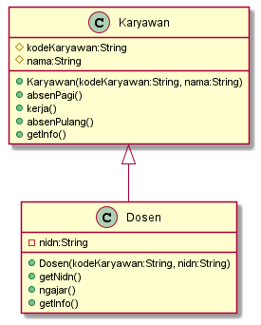
UML: Class Diagrams

Slide 16
package app;
class Karyawan {
protected String kodeKaryawan;
protected String nama;
public Karyawan(String kodeKaryawan, String nama) {
this.kodeKaryawan = kodeKaryawan;
this.nama = nama;
}
public void absenPagi() { System.out.println(this.nama + ": absen pagi");
}
public void kerja() { System.out.println(this.nama + ": sedang bekerja");
}
public void absenPulang() { System.out.println(this.nama + ": absen pulang");
}
public void getInfo() {
System.out.println("Kode Karyawan: " + this.kodeKaryawan);
System.out.println("Nama: " + this.nama);
}
}
Karyawan.java

Slide 17
package app;
class Dosen extends Karyawan {
private String NIDN;
public Dosen(String kodeKaryawan, String NIDN, String nama) {
super(kodeKaryawan, nama);
this.NIDN = NIDN;
}
public void setNIDN(String NIDN) { this.NIDN = NIDN;
}
public void getNIDN() { System.out.println("NIDN: " + this.NIDN);
}
public void ngajar() { System.out.println(this.nama + ": sedang mengajar");
}
@Override // method getInfo() akan menimpa getInfo() parent
public void getInfo() {
super.getInfo();
System.out.println("NIDN: " + this.NIDN);
}
}
Dosen.java

Slide 18
App.java
package app;
public class App {
public static void main(String[] args) throws Exception {
Karyawan Ridho = new Karyawan("123", "Ridho");
Ridho.getInfo();
Ridho.absenPagi();
Ridho.kerja();
Ridho.absenPulang();
Dosen Amir = new Dosen("124", "32", "Amir");
Amir.getInfo();
Amir.absenPagi();
Amir.kerja();
Amir.ngajar();
Amir.absenPulang();
}
}
Output
Kode Karyawan: 123
Nama: Ridho
Ridho: absen pagi
Ridho: sedang bekerja
Ridho: absen pulang
Kode Karyawan: 124
Nama: Amir
NIDN: 32
Amir: absen pagi
Amir: sedang bekerja
Amir: sedang mengajar
Amir: absen pulang

Slide 19
Penutup
Konsep Inheritance
Karyawan dan Dosen
Implementasi Class dan Object Karyawan dan Dosen di Java
Next: Relasi antar object.
  Supir relasi ke sebuah mobil
  Mobil memiliki ban dan mesin
  Fakultas memiliki beberapa Program Studi
Notes:
Berikan pertanyaan ke beberapa peserta terkait konsep inheritance
Apakah paham contoh Karyawan dan Dosen?

